Slide 1


Slide 2

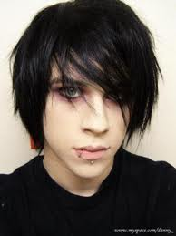
Емо (англ. emo: від англ. emotional — емоційний) — молодіжна субкультура, яка утворилась на базі прибічників однойменного музичного жанру.
Найпоширеніша субкультура серед підлітків 13-17 років (хоча іноді трапляються й старші прихильники). Головне для представників цієї субкультури -емоції. І вони черпають їх звідусіль - із музики, книг, кіно. Часто в емо-музиці переважає крик («скрім»), плач, вереск.

Slide 3
Зовнішній Вигляд

Slide 4
Хлопці:

Slide 5
Дівчата:

Slide 6
Атрибутика

